Slide 1
10장 배열과 포인터

Slide 2
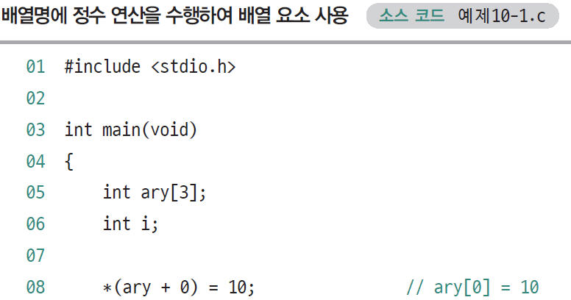
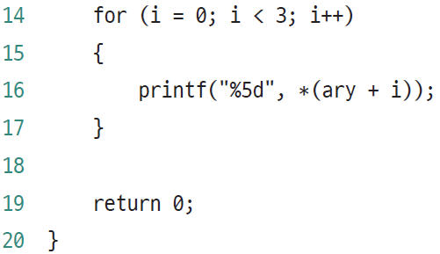
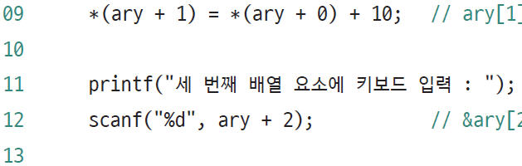
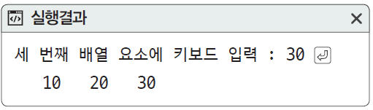
10- 1 배열과 포인터의 관계
배열명으로 배열 요소 사용하기 (1/2)

Slide 3
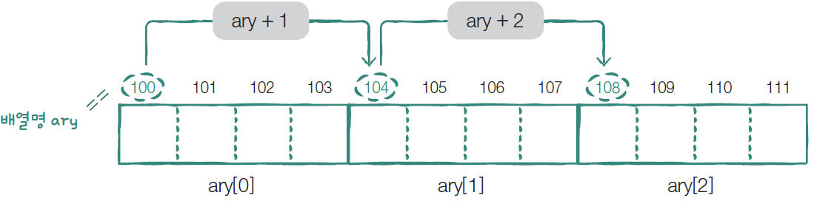
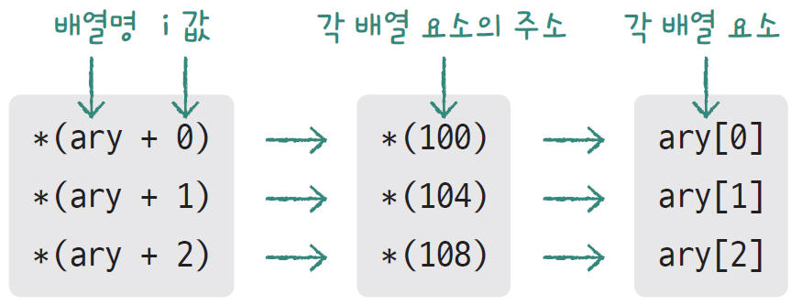
10- 1 배열과 포인터의 관계
배열명으로 배열 요소 사용하기 (2/2)
배열명은 배열의 첫 번째 요소의 주소이다.
배열명에 정수를 더하고 연산으로 모든 배열 요소를 사용한다.

Slide 4
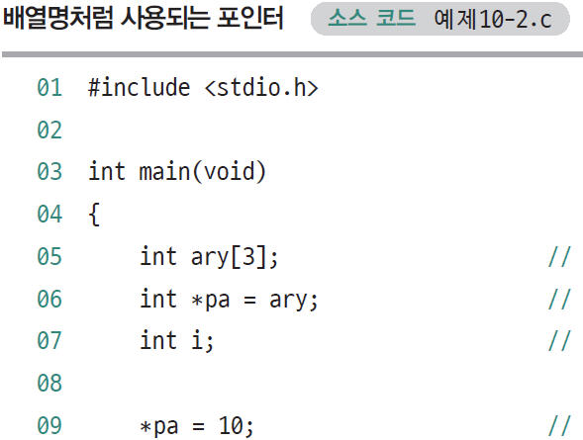
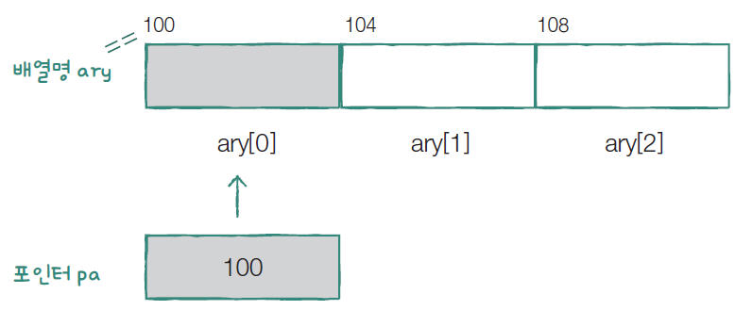
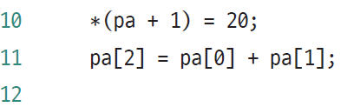

10- 1 배열과 포인터의 관계
배열명 역할을 하는 포인터 (1/2)

Slide 5
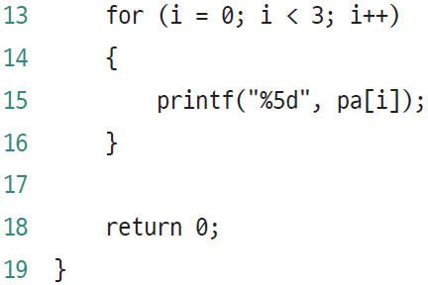
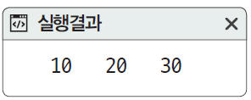
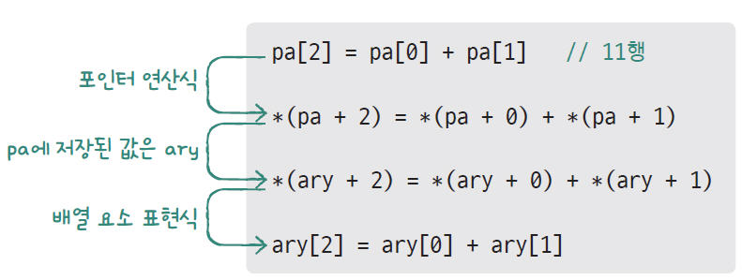
10- 1 배열과 포인터의 관계
배열명 역할을 하는 포인터 (2/2)

Slide 6
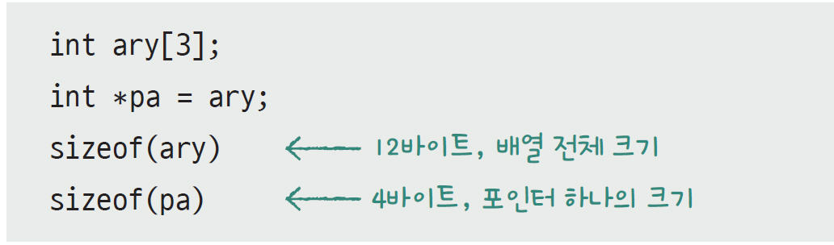
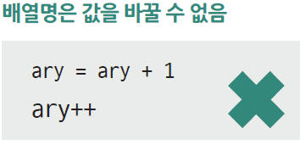
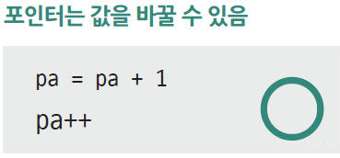
10- 1 배열과 포인터의 관계
배열명과 포인터의 차이 (1/2)
sizeof 연산의 결과가 다르다.
상수와 변수의 차이가 있다.

Slide 7
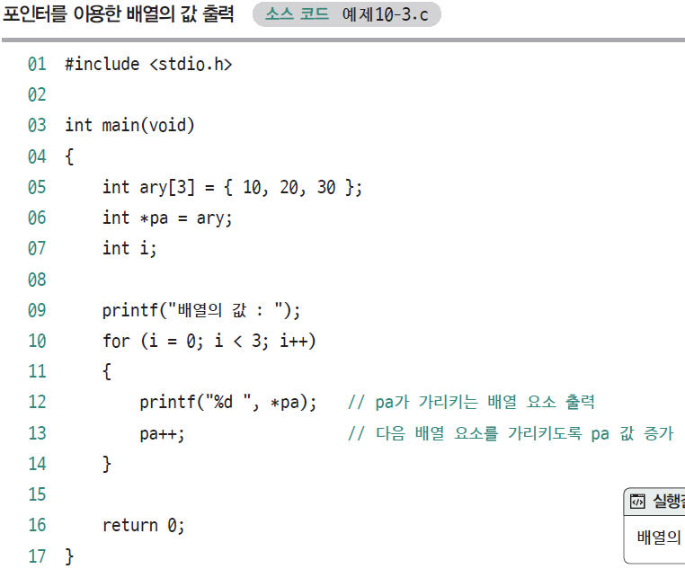
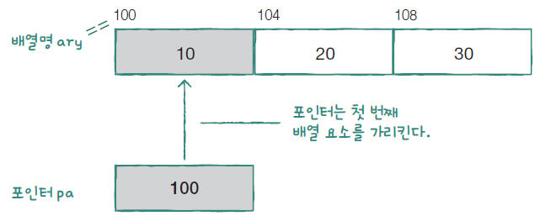
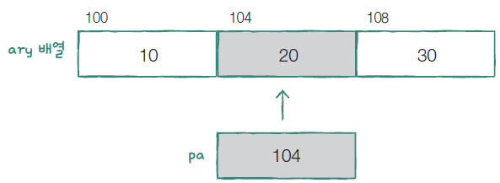

10- 1 배열과 포인터의 관계
배열명과 포인터의 차이 (2/2)

Slide 8
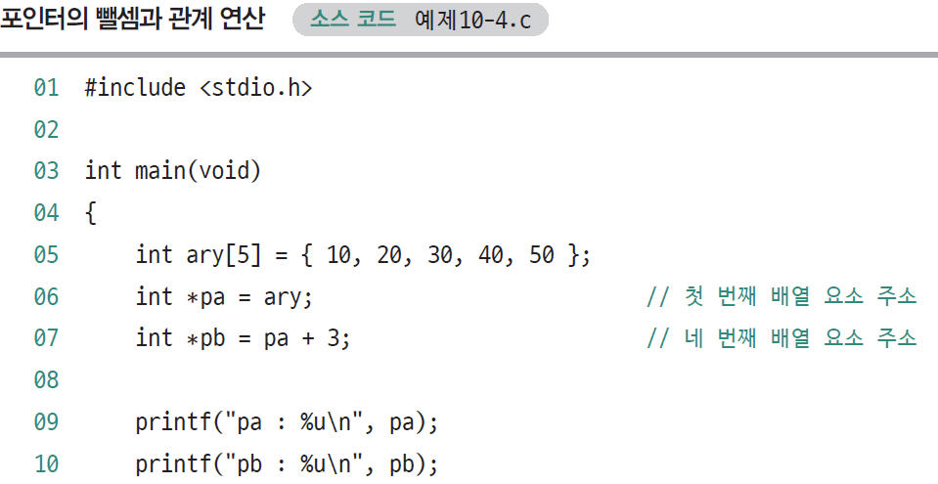
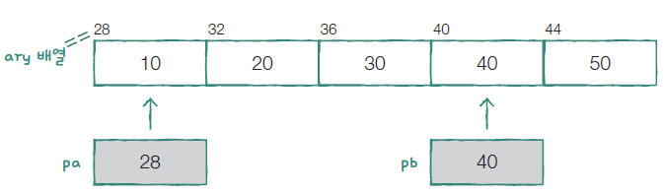
10- 1 배열과 포인터의 관계
포인터의 뺄셈과 관계 연산 (1/2)

Slide 9
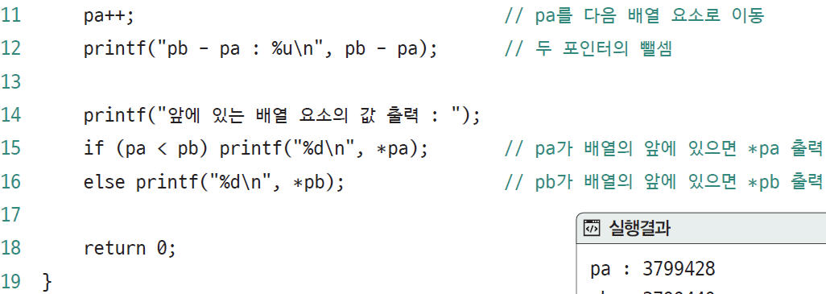
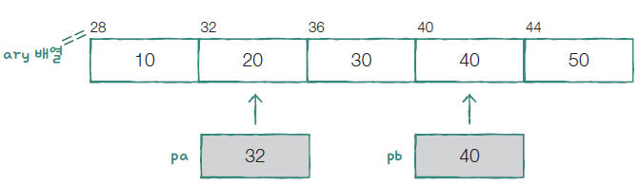
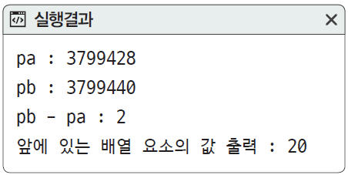
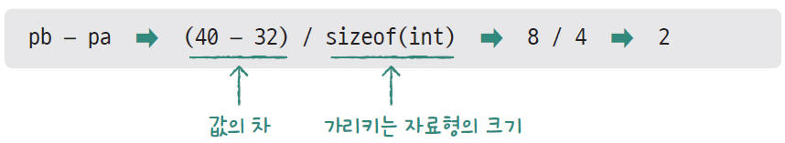
10- 1 배열과 포인터의 관계
포인터의 뺄셈과 관계 연산 (2/2)

Slide 10
키워드로 끝내는 핵심 포인트
배열명은 첫 번째 요소의 주소이다.
포인터에 배열명을 저장하면 배열명처럼 사용할 수 있다.
배열명의 정수 덧셈은 가리키는 자료형의 크기를 곱해서 더한다.
포인터의 뺄셈 결과는 배열 요소 간의 간격 차이를 의미한다.

Slide 11
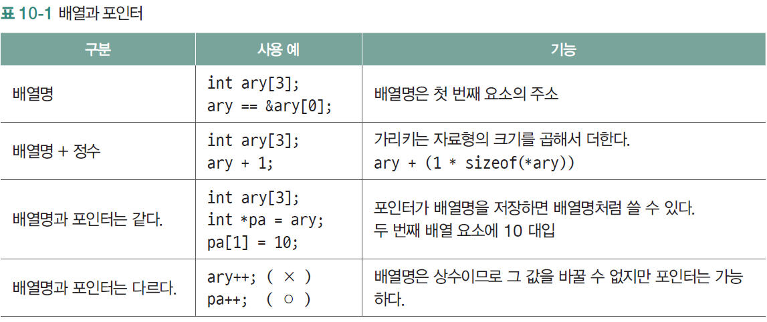
표로 정리하는 핵심 포인트

Slide 12
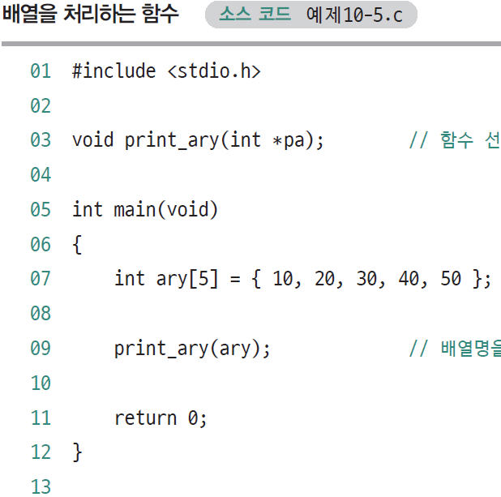
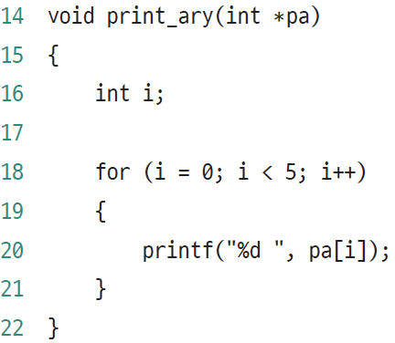
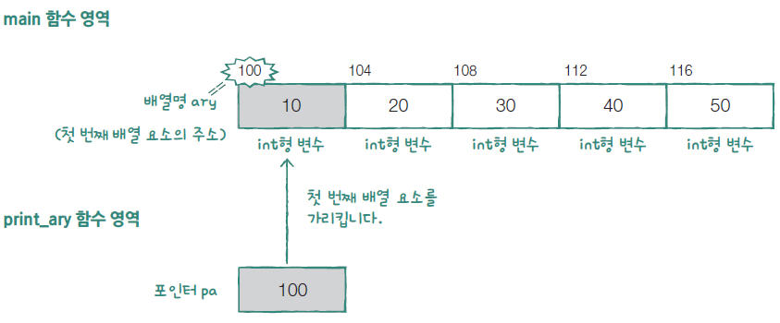
10- 2 배열을 처리하는 함수
배열의 값을 출력하는 함수

Slide 13
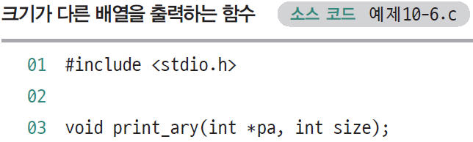
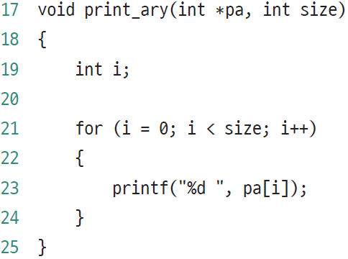
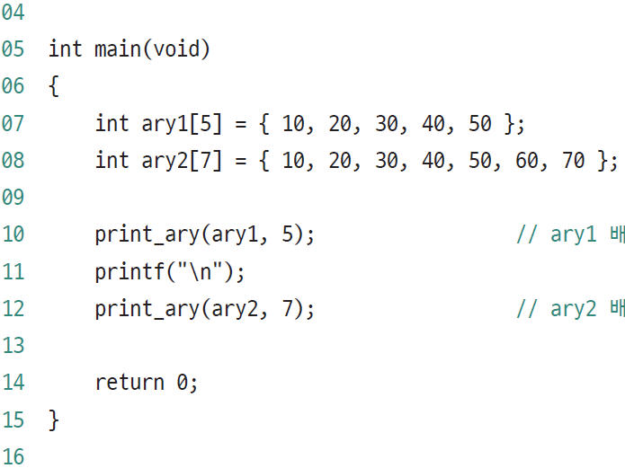
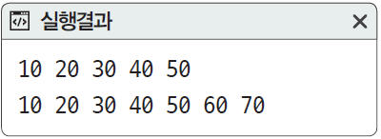
10- 2 배열을 처리하는 함수
배열 요소의 개수가 다른 배열도 출력하는 함수

Slide 14
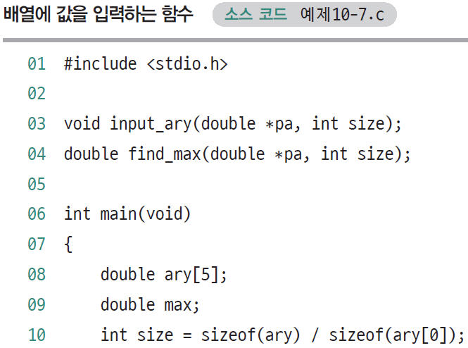
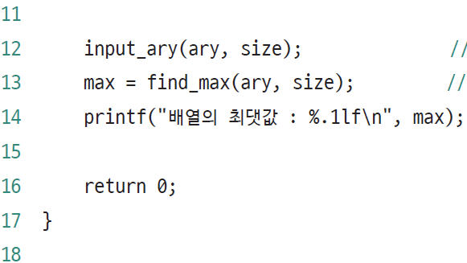
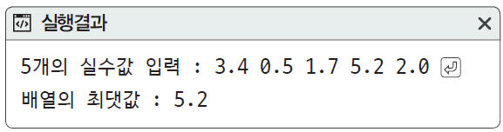

10- 2 배열을 처리하는 함수
배열에 값을 입력하는 함수 (1/2)

Slide 15
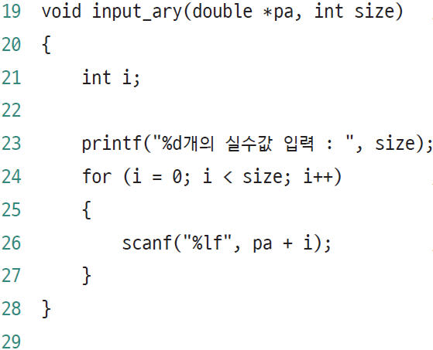
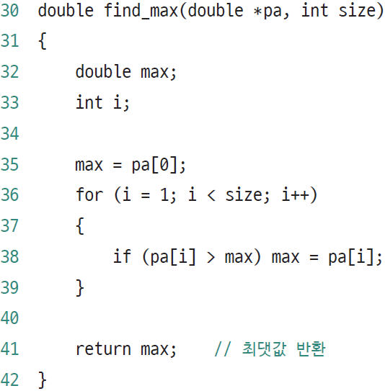
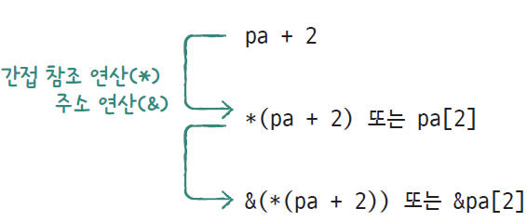
10- 2 배열을 처리하는 함수
배열에 값을 입력하는 함수 (2/2)

Slide 16
키워드로 끝내는 핵심 포인트
배열을 출력하는 함수에 필요한 것은 배열명이다.
배열에 입력하는 함수에 필요한 것도 배열명이다.
배열의 크기가 달라도 입출력이 가능하려면 배열 요소의 개수를 알아야 한다.

Slide 17

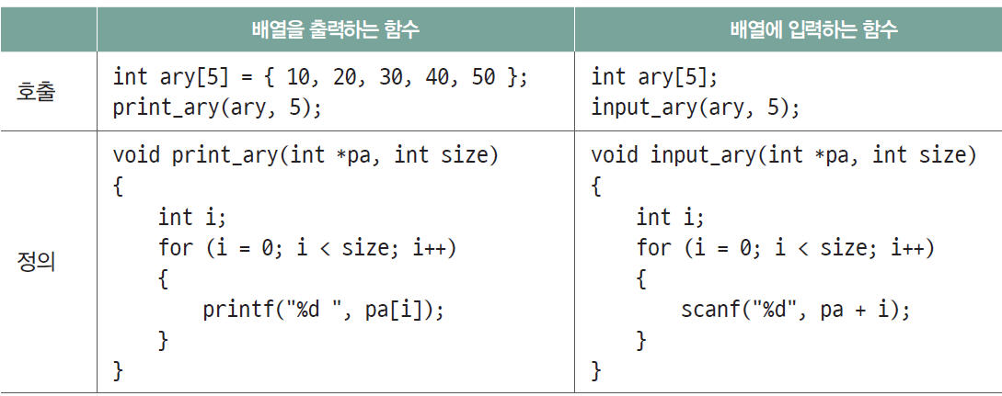
표로 정리하는 핵심 포인트
배열에 입출력하는 함수

